Slide 1








第四节
第四章
有理函数的积分
基本积分法 : 直接积分法 ;
换元积分法 ;
分部积分法
求导
初等函数
初等函数
积分
本节内容:
一、有理函数的积分
二、可化为有理函数的积分举例
机动 目录 上页 下页 返回 结束

Slide 2
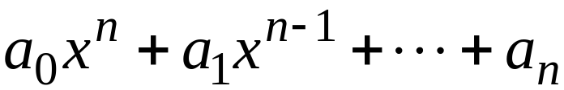
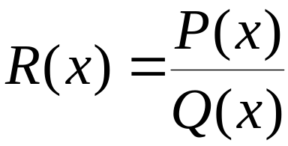

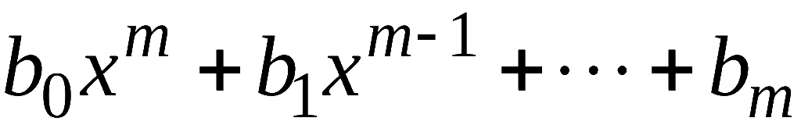

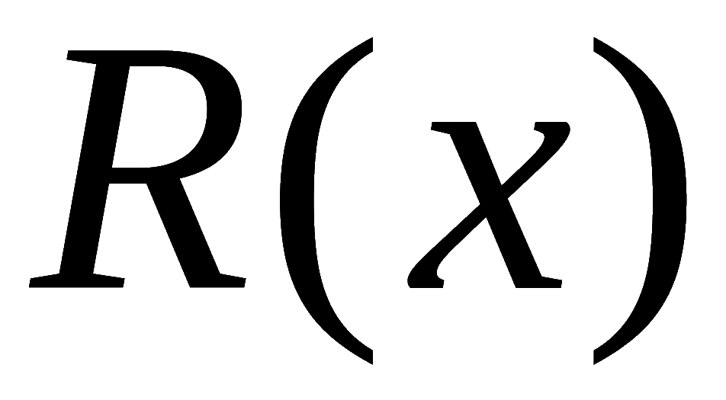

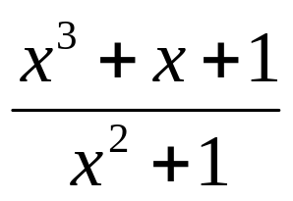
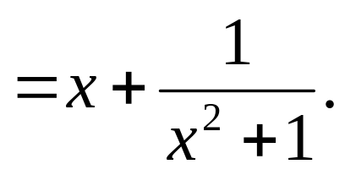
一、 有理函数的积分
有理函数:
时,
为假分式;
时,
为真分式
有理函数
多项式 + 真分 式
相除
分解
若干部分分式之和
例
难点
将有理函数化为部分分式之和.
机动 目录 上页 下页 返回 结束

Slide 3
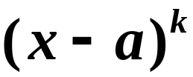
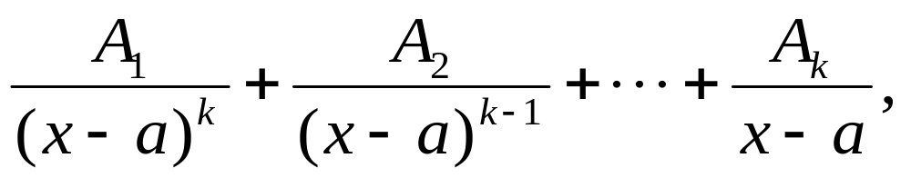
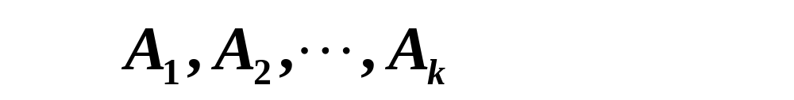
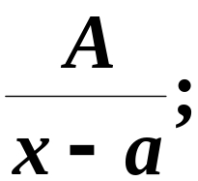

有理函数化为部分分式之和的一般规律：
（1）分母中若有因式 ，则分解后为
特殊地：
分解后为
机动 目录 上页 下页 返回 结束

Slide 4
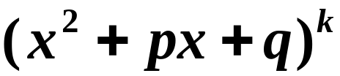
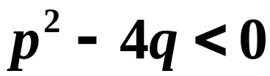
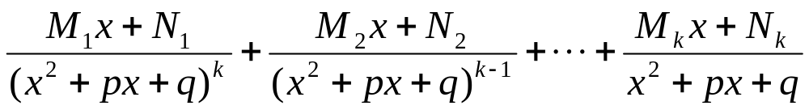
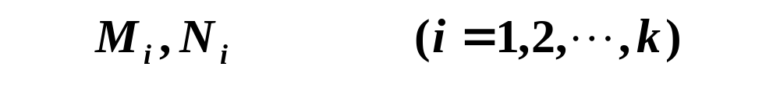
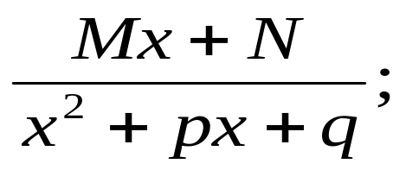
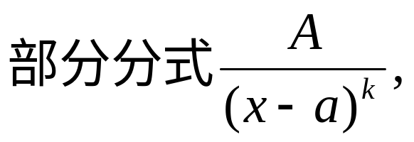
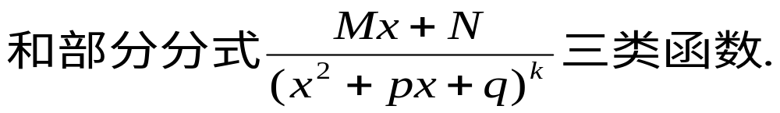
（2）分母中若有因式 ，其中
则分解后为
特殊地：
分解后为
最后,有理函数的分解式只出现多项式,
机动 目录 上页 下页 返回 结束

Slide 5
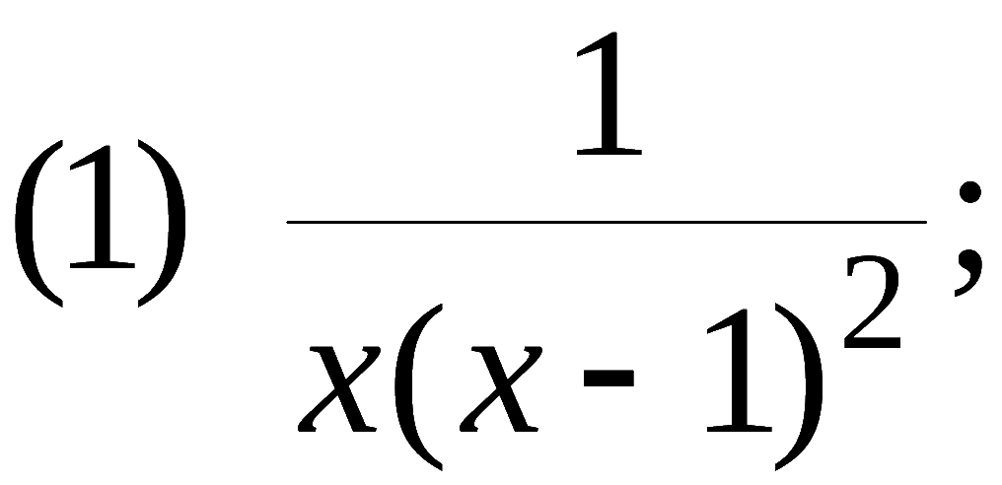
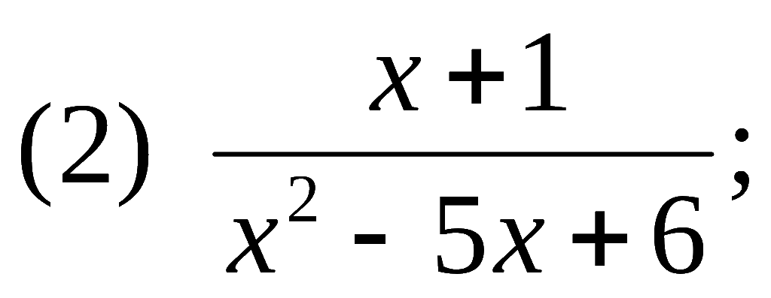
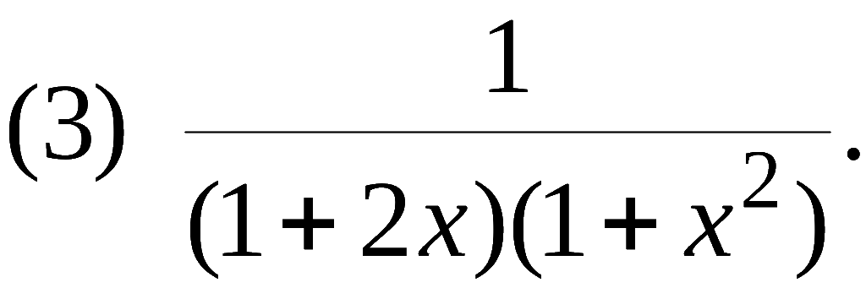
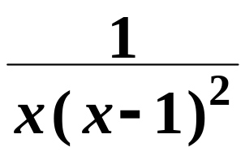
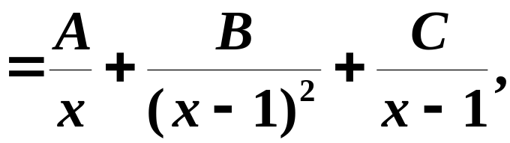





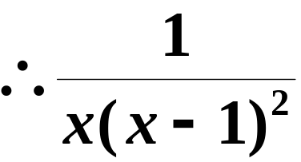
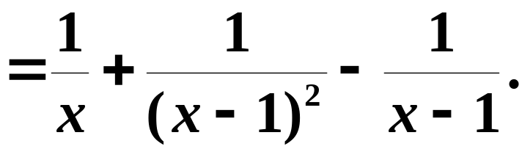




例. 将下列真分式分解为部分分式 :
(1)
代入特殊值来确定系数
(特殊值法)
取
取
取
并将A,Ｂ值代入
机动 目录 上页 下页 返回 结束

Slide 6
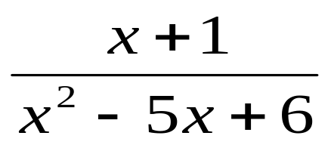
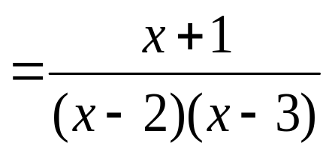
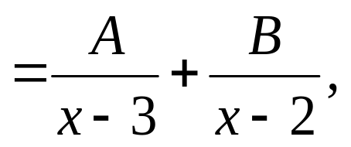
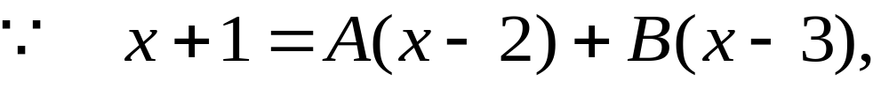
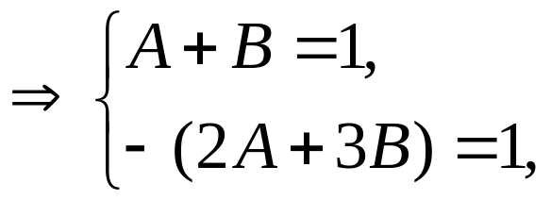
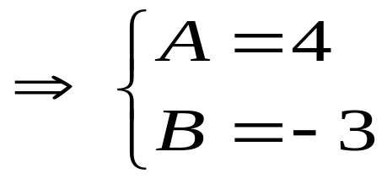
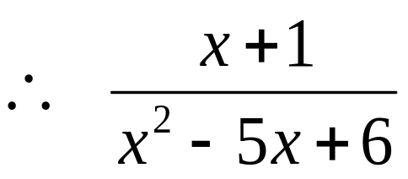
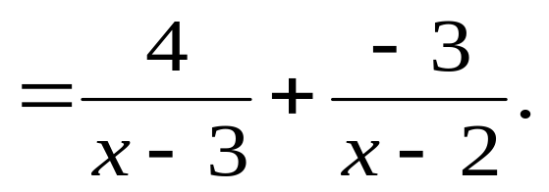
(2)
真分式化为部分分式之和的待定系数法
机动 目录 上页 下页 返回 结束

Slide 7
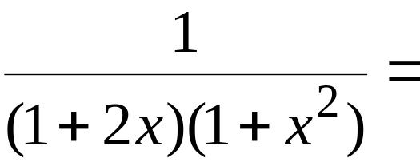
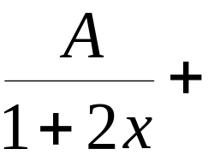
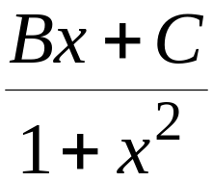
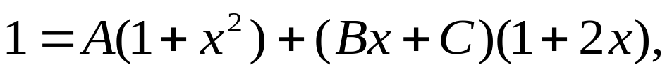
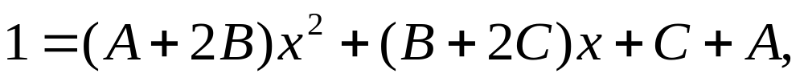
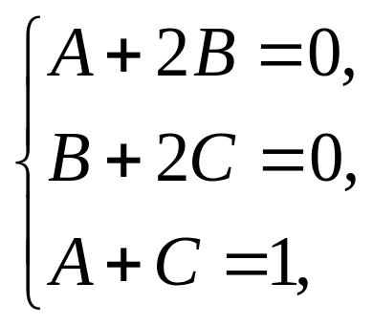
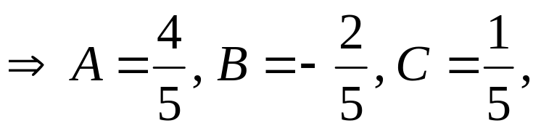
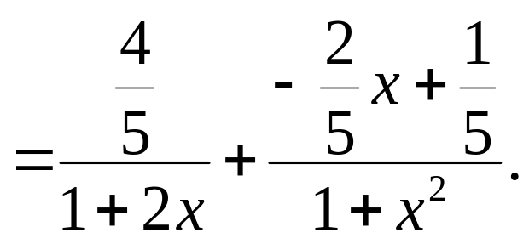
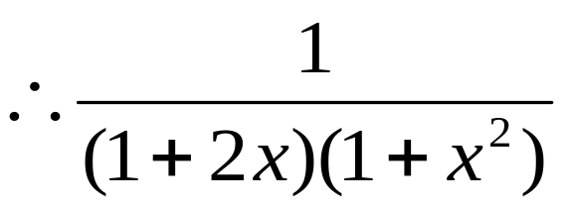
(3)
整理得
有理函数的部分分式分解也可用其他方式.
机动 目录 上页 下页 返回 结束

Slide 8
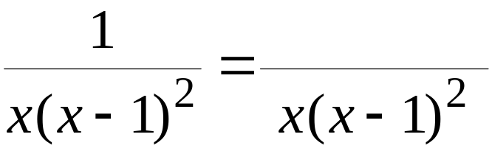
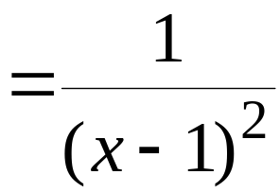
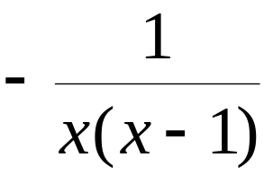

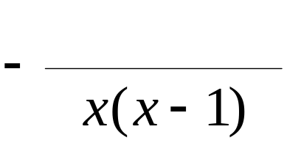
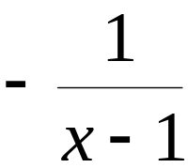
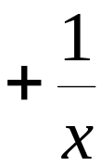
例. 将下列真分式分解为部分分式 :
解:
(1) 用拼凑法
机动 目录 上页 下页 返回 结束

Slide 9
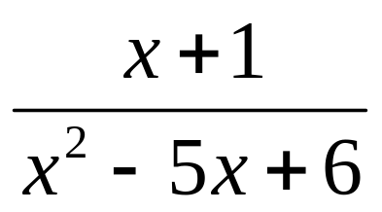
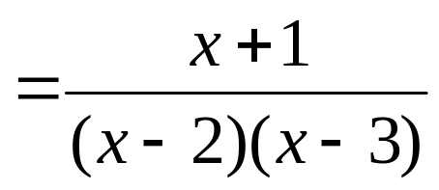
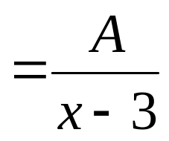











(2) 用赋值法
故
机动 目录 上页 下页 返回 结束

Slide 10











(3) 混合法
原式 =
机动 目录 上页 下页 返回 结束

Slide 11











四种典型部分分式的积分:
变分子为
再分项积分
机动 目录 上页 下页 返回 结束

Slide 12






例1 求积分
解
已知
机动 目录 上页 下页 返回 结束

Slide 13






例2 求积分
解
已知
于是

Slide 14












例3. 求
解: 已知
例1(3) 目录 上页 下页 返回 结束
Notes:
运行时, 点击按钮“例1(3)”, 可显示被积函数化为部分分式的过程.

Slide 15








例4. 求
解: 原式
思考: 如何求
提示:
变形方法同上例,
并利用 P.206 例27 的方法.
机动 目录 上页 下页 返回 结束

Slide 16




例5 求不定积分
解
令x = 0,得
代入上式,得
化简得
比较两边系数
于是
常规 目录 上页 下页 返回 结束

Slide 17










利用p.363
递推公式(20)
常规 目录 上页 下页 返回 结束

Slide 18









即
注:最后的一个积分也可直接由分部积分得出,注意到
合并,代入后也得同样的结果.
常规 目录 上页 下页 返回 结束

Slide 19









例6. 求
说明: 将有理函数分解为部分分式进行积分虽可行,
但不一定简便 ,
因此要注意根据被积函数的结构寻求
简便的方法.
解:
机动 目录 上页 下页 返回 结束

Slide 20









例7. 求
解: 原式
机动 目录 上页 下页 返回 结束

Slide 21




















例8. 求
解: 原式
注意本题技巧
按常规方法较繁
(见P363公式19和21)
常规 目录 上页 下页 返回 结束
Notes:
运行时, 点击“本题按常规方法解很繁”, 或按钮 “常规”, 将显示常规方法接替步骤, 并自动返回.

Slide 22





按常规方法解:
第一步 令
比较系数定 a , b , c , d . 得
第二步 化为部分分式 . 即令
比较系数定 A , B , C , D .
第三步 分项积分 .
此解法较繁 !
机动 目录 上页 下页 返回 结束

Slide 23



二 、可化为有理函数的积分举例
1. 三角函数有理式的积分
设
表示三角函数有理式 ,
则
令
t 的有理函数的积分
机动 目录 上页 下页 返回 结束

Slide 24











例9. 求
解: 令
则
万能代换
机动 目录 上页 下页 返回 结束

Slide 25















机动 目录 上页 下页 返回 结束

Slide 26








例10. 求
解:
说明: 通常求含
的有理式
的积分时,
用代换
往往更方便 .
机动 目录 上页 下页 返回 结束

Slide 27








例11. 求
解法 1
原式
令
机动 目录 上页 下页 返回 结束

Slide 28











例11. 求
解法 2
令
原式
机动 目录 上页 下页 返回 结束

Slide 29







2. 简单无理函数的积分
被积函数为简单根式的有理式 , 可通过根式代换
化为有理函数的积分.
例如:
令
令
令
机动 目录 上页 下页 返回 结束

Slide 30


















例12. 求
解: 令
则
原式
机动 目录 上页 下页 返回 结束

Slide 31











例13. 求
解: 为同时去掉被积函数分母中的根式 , 取根指数
2 , 3 的最小公倍数 6 ,
令
则有
原式
机动 目录 上页 下页 返回 结束

Slide 32













例14. 求
作业 P218 3 , 6 , 9 ,
13 , 17, 20 , 23
解: 令
则
原式
注:有些初等函数的不定积分不一定是初等函数,即有
些初等函数的积分”积不出”.例如 等.
机动 目录 上页 下页 返回 结束

Slide 33
内容小结
1. 可积函数的特殊类型
万能代换
有理函数
三角函数有理式
分解
根式代换
三角代换
多项式及部分分式之和
简单无理函数
2. 特殊类型的积分按上述方法虽然可以积出,
但不一定
简便 ,
要注意综合使用基本积分法 ,
简便计算 .
机动 目录 上页 下页 返回 结束

Slide 34












思考与练习
如何求下列积分更简便 ?
解: 1.
2. 原式
机动 目录 上页 下页 返回 结束

Slide 35
















备用题 1.
求不定积分
分母次数较高,
宜使用倒代换.
解：
令
则
, 故
机动 目录 上页 下页 返回 结束

Slide 36












2. 求不定积分
解：
原式 =
前式令
; 后式配元
机动 目录 上页 下页 返回 结束

Slide 37











3. 求
解: 因被积函数关于 cos x 为奇函数, 可令
原式
机动 目录 上页 下页 返回 结束

